Slide 2
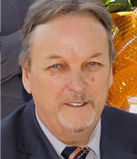
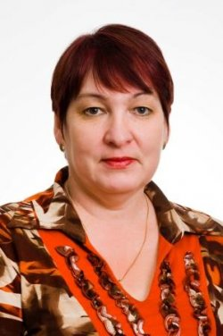
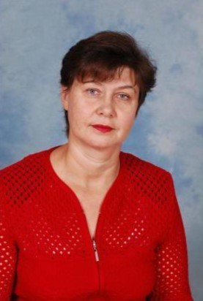
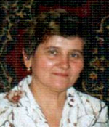
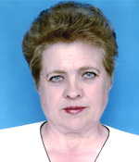

Slide 3
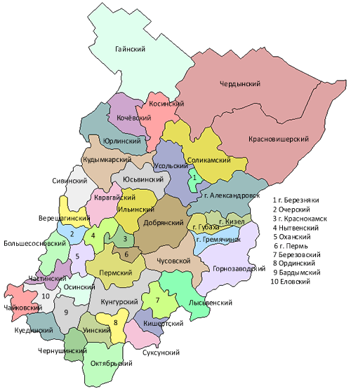

Slide 4
Цели Ассоциации «Содружество»:
формирование гражданской компетентности обучающихся в условиях сетевого взаимодействия;
создание единого информационного и образовательного пространства в области «Иностранные языки» на территории юго-восточного региона Пермского края;
трансляция опыта победителей ПНПО и ведущих учителей;
проведение профессиональных конкурсов среди педагогов и учащихся.

Slide 5
Динамика сетевого взаимодействия
Институты управления
Бизнес сообщества
НКО
СМИ
Совет Ассоциации
Педагогические проектные группы
Обучающиеся
Цели, принципы сетевого взаимодействия, поликомпонентная модель и организационно-педагогические условия, влияющие на повышение индивидуального уровня гражданской компетентности обучающихся
Результат: повышение индивидуального уровня гражданской компетентности обучающихся, гражданская зрелость, способность к гражданскому участию в жизни общества.

Slide 6
Тематика
Победа СССР и стран антигитлеровской коалиции над фашизмом,
Литературное наследие стран изучаемого языка,
Молодежное движение,
Формирование семейных ценностей,
Творчество У.Шекспира,
Спортивные достижения,
Экологические проблемы и т.д.

Slide 8
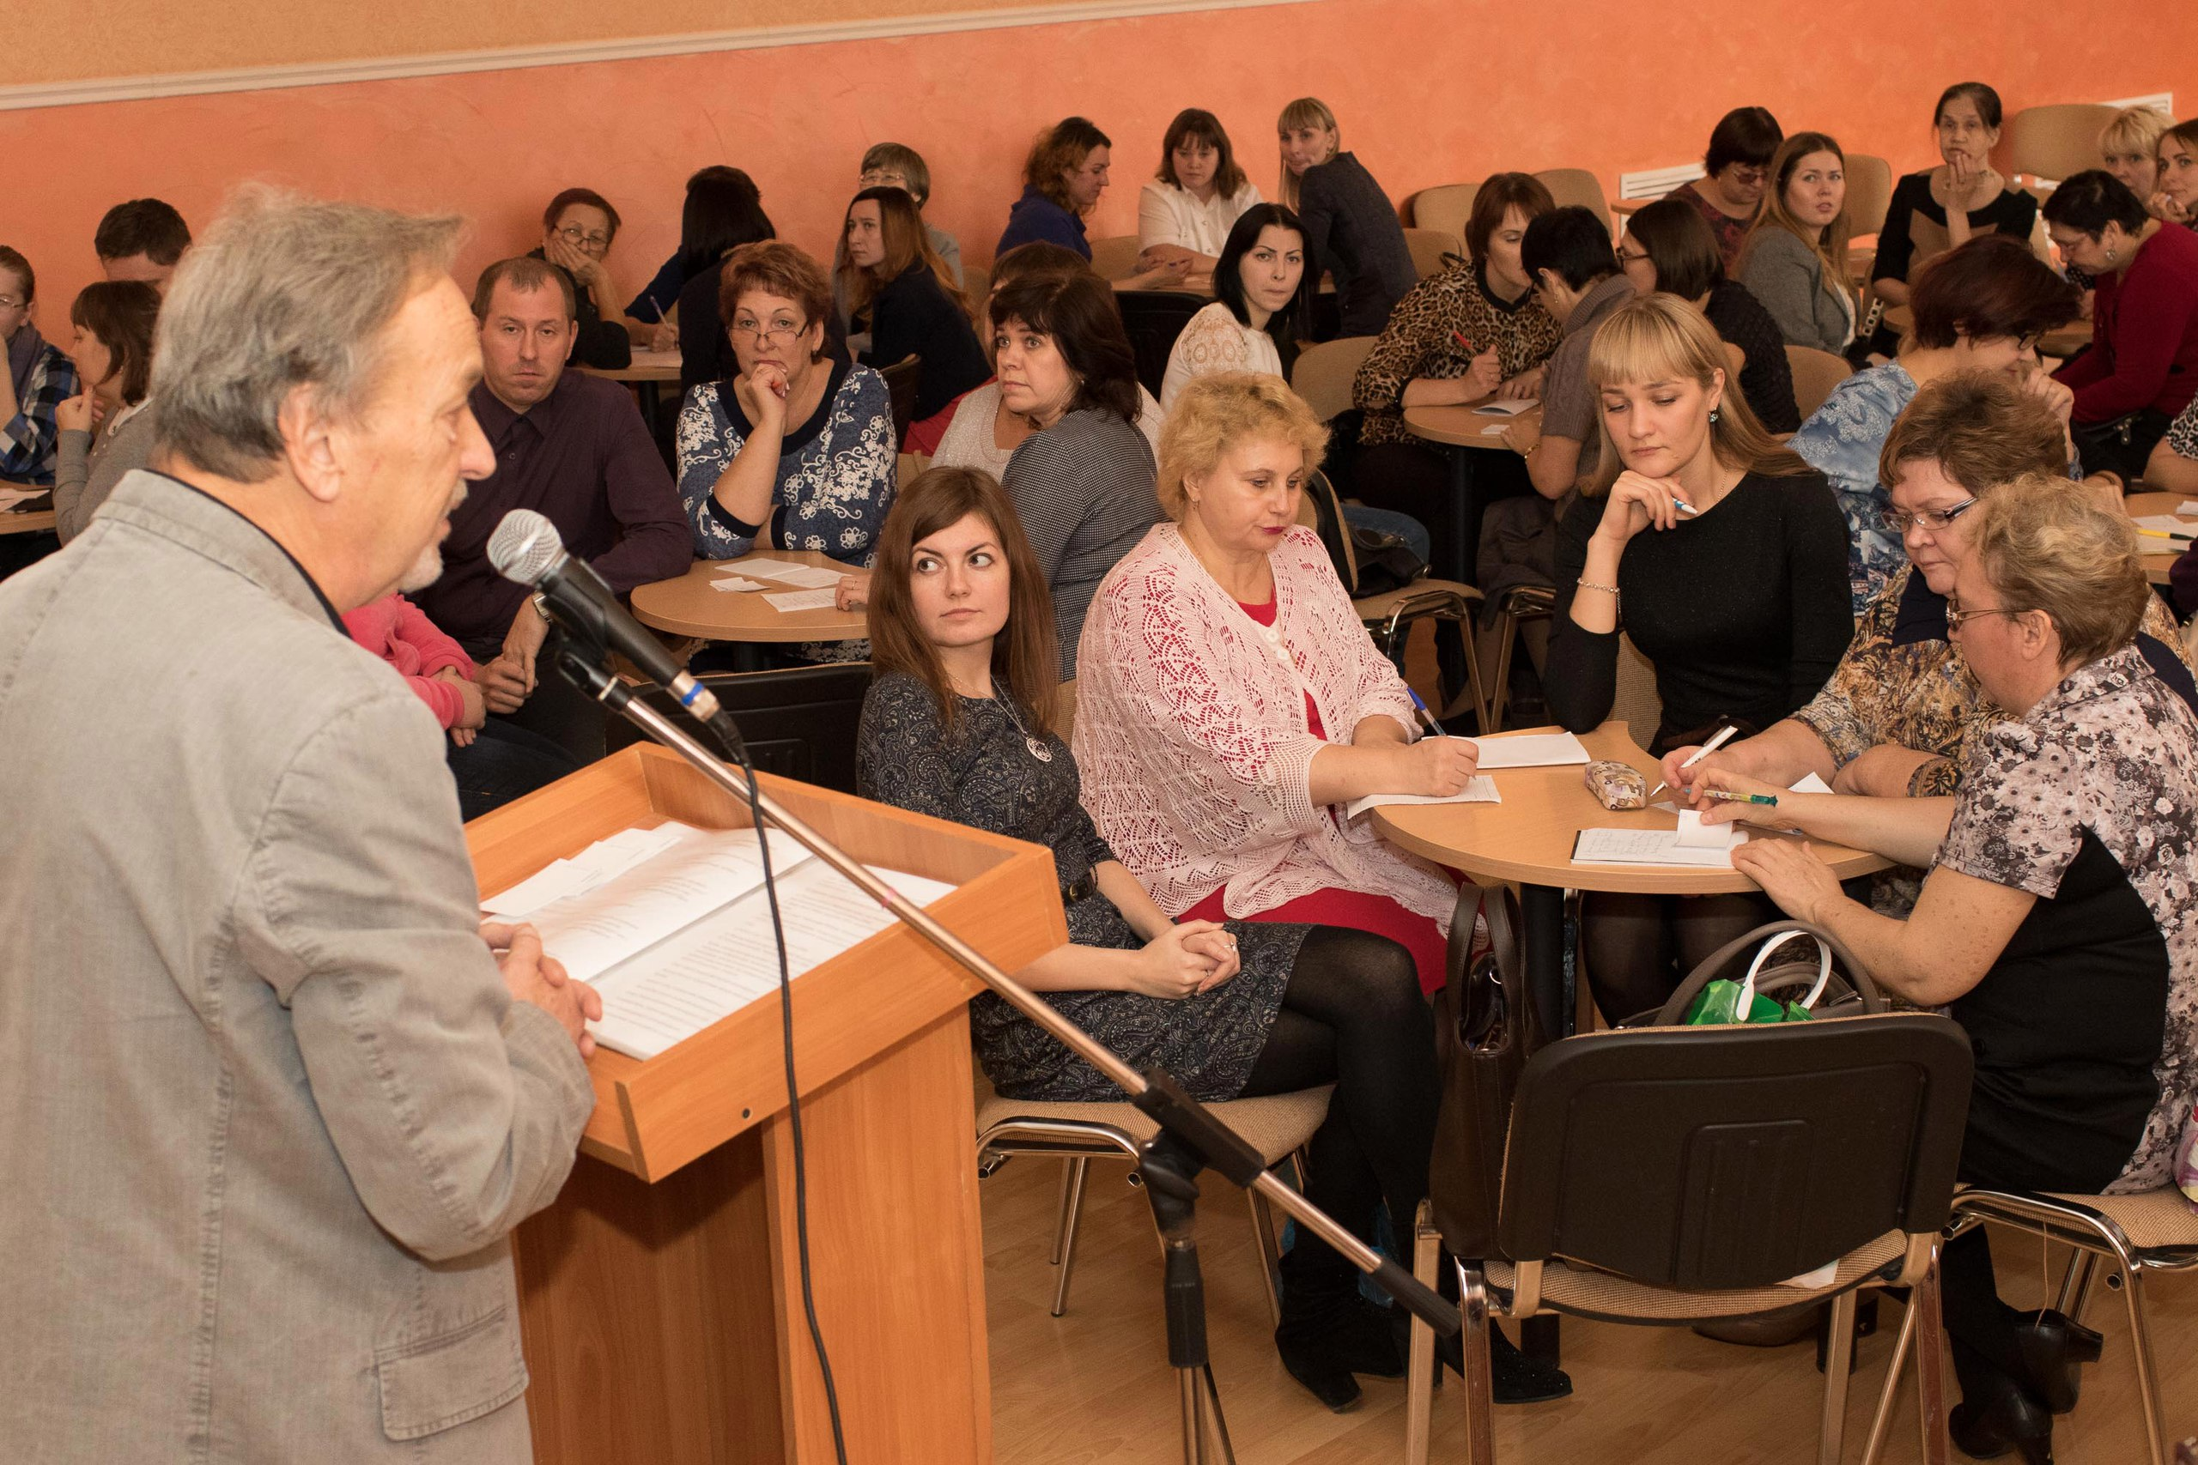

Slide 9
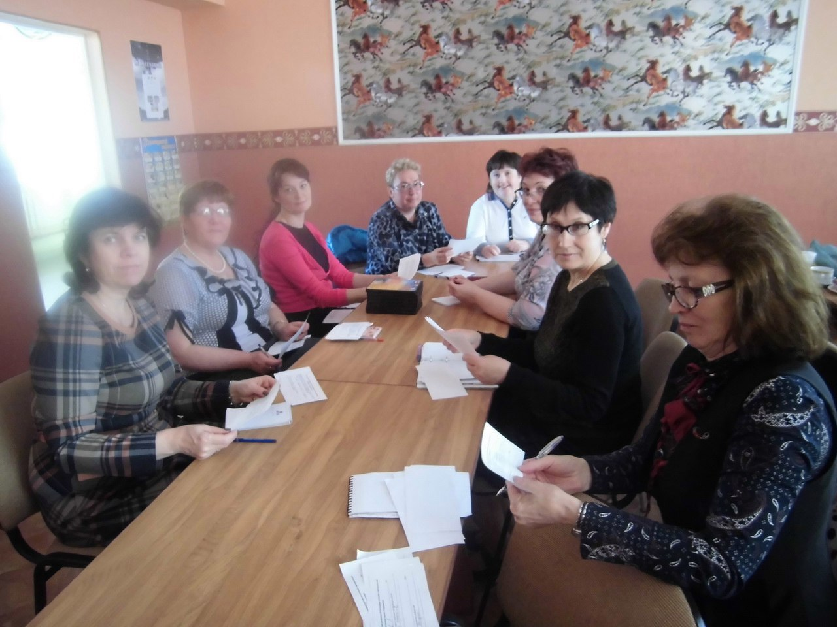

Slide 10
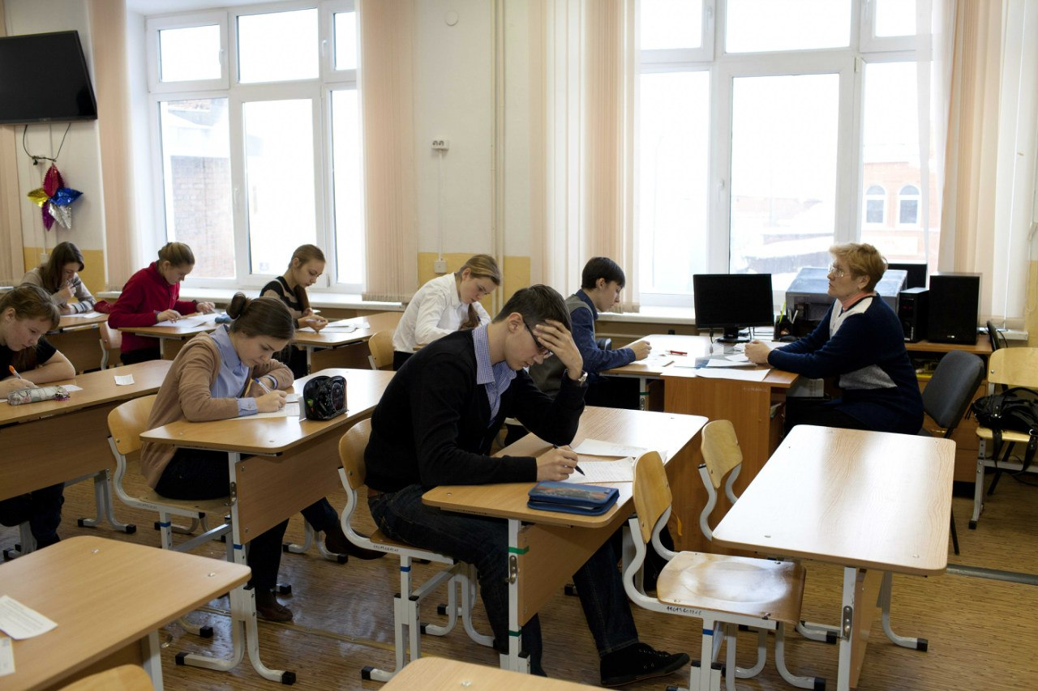
Конкурсы
Коллаж (3-4 класс)
Книжка-малышка (3-4 класс)
Написание открытки (3-4 класс)
Конкурс театральных постановок (6 класс)
Фотоновелла (5-6 класс)
Мини-книга (5-6 класс)
Слайд-презентация (7-8 класс)
Перевод стихов на иностранный язык (9 класс)
Конкурс видеофильмов (10 класс - ССУЗы)
Написание эссе (9-10 класс)
Публичное выступление (11 класс)
Супертест (9-11 класс)

Slide 11
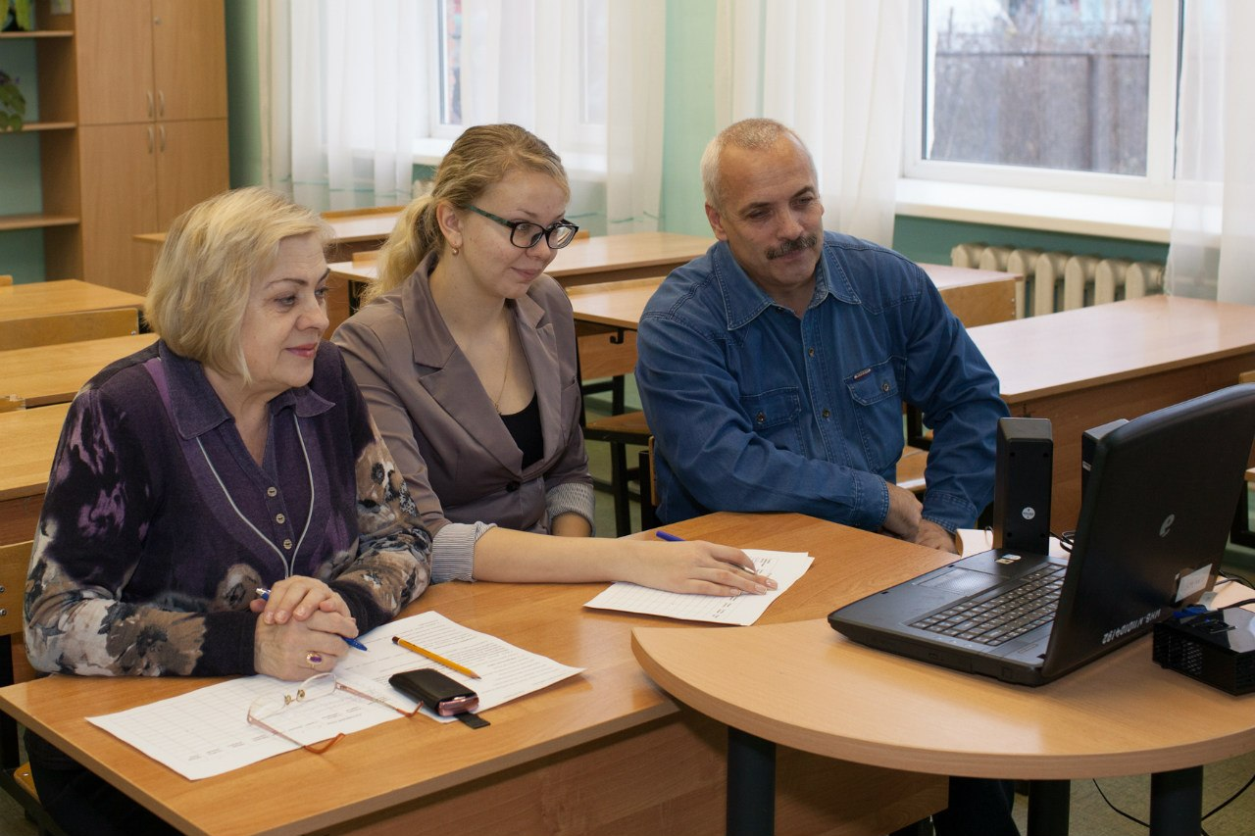
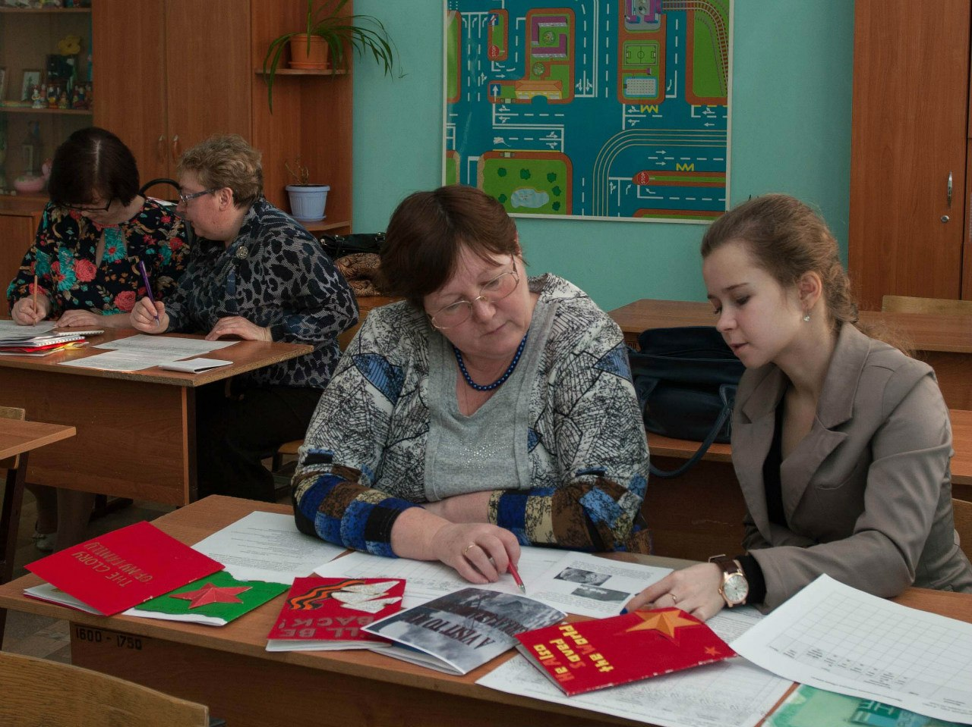
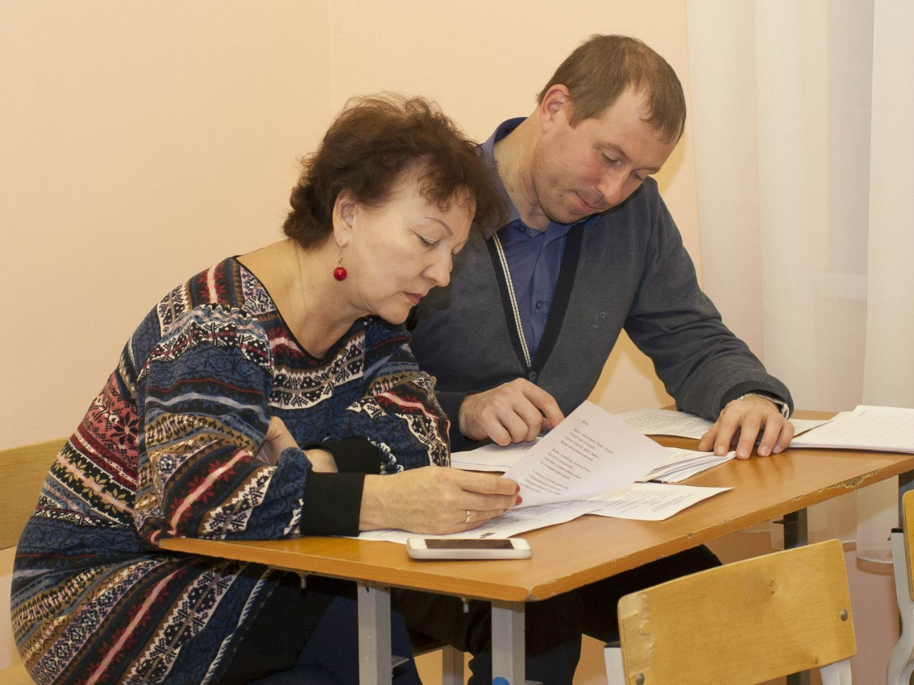

Slide 12
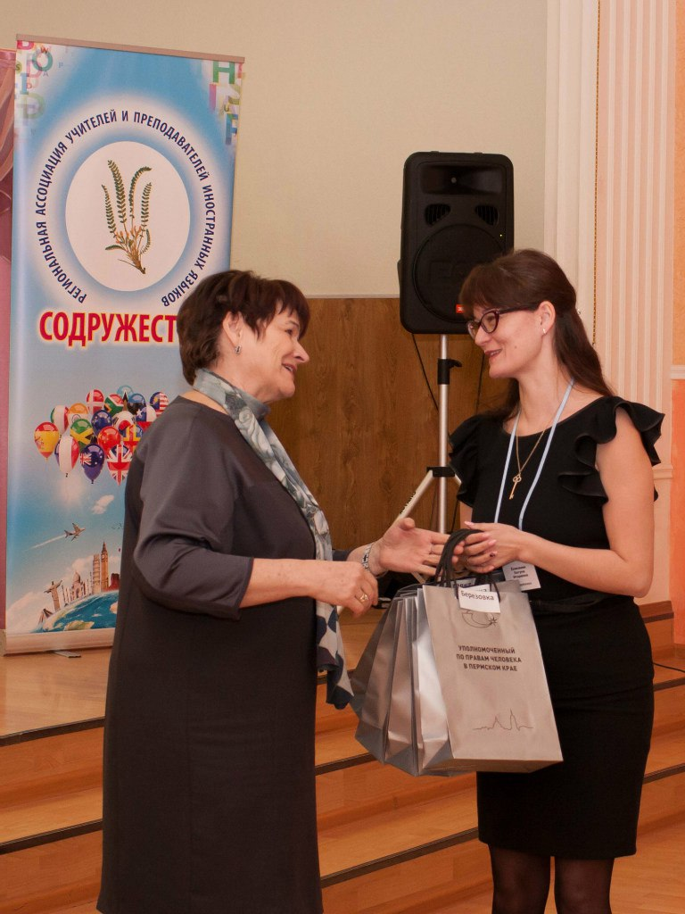

Slide 13
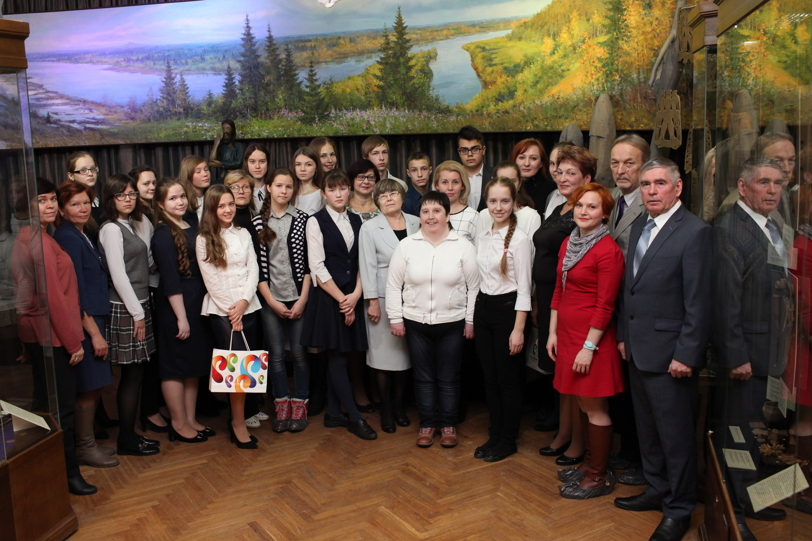

Slide 14
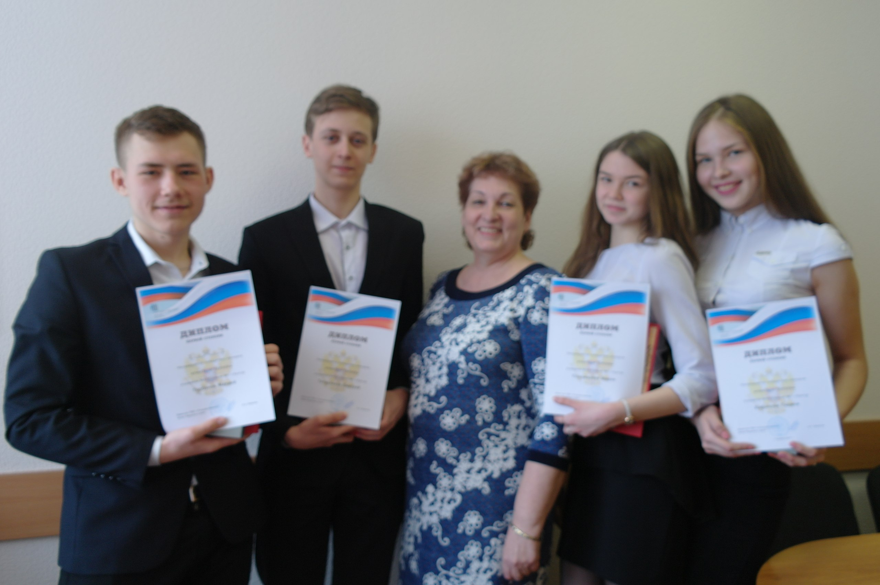

Slide 15
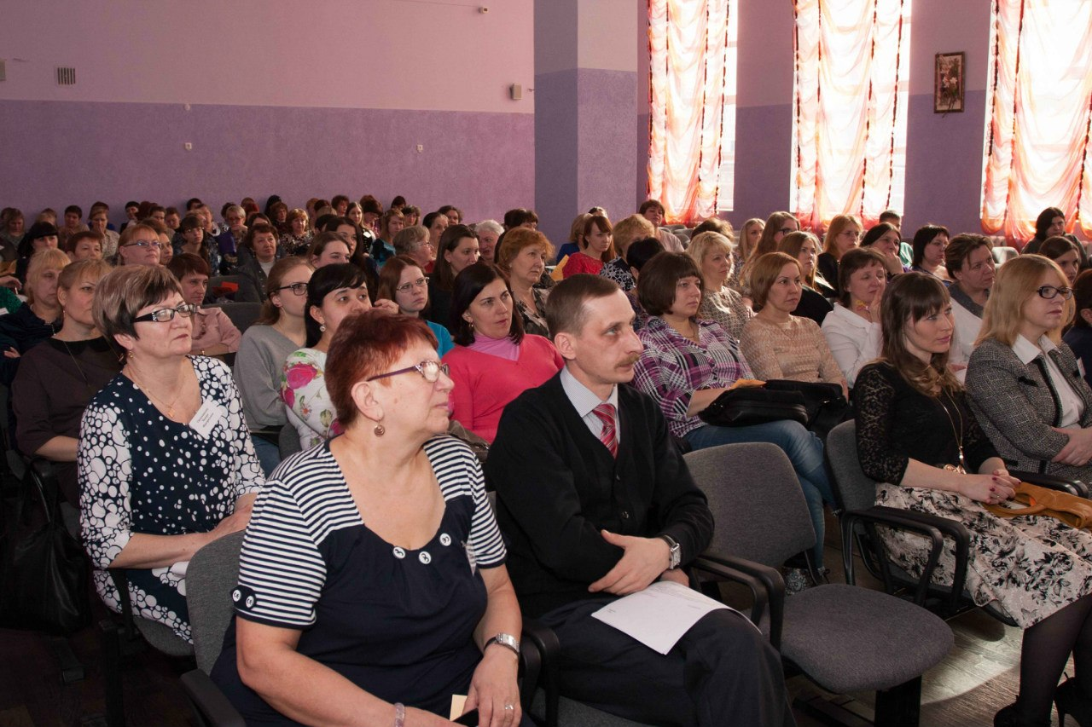
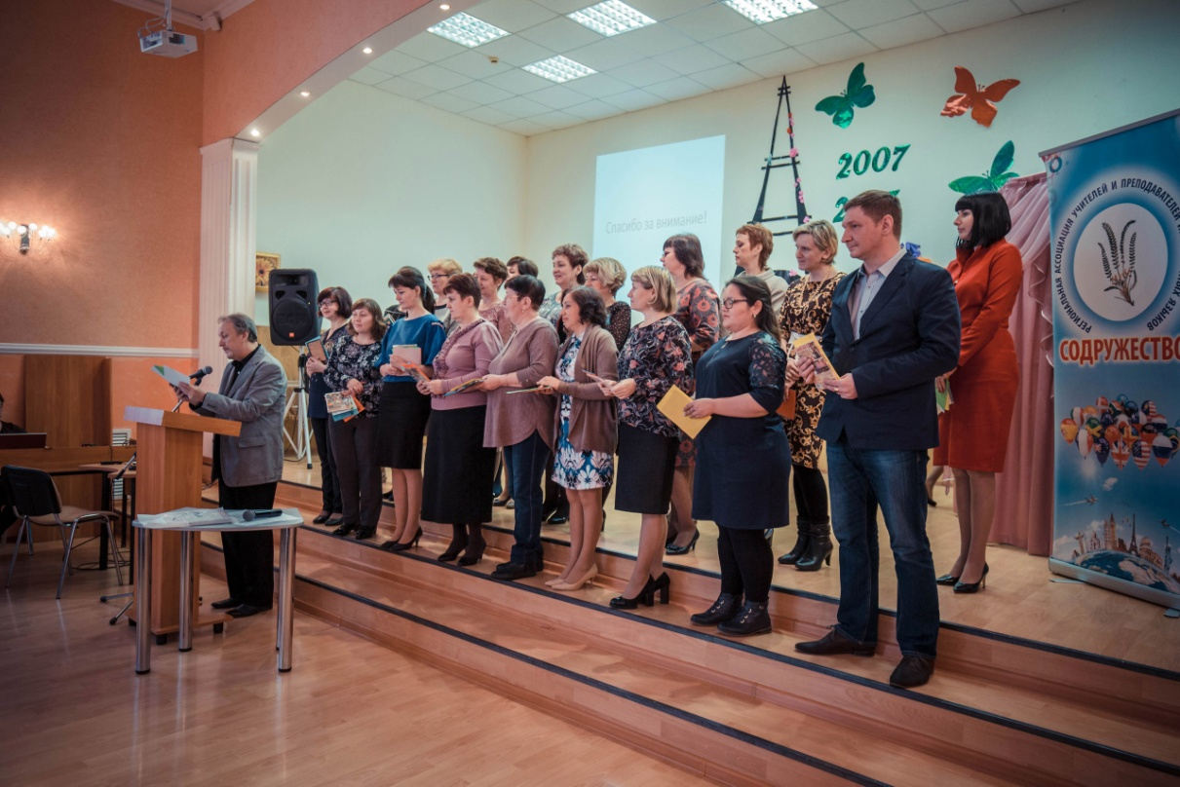
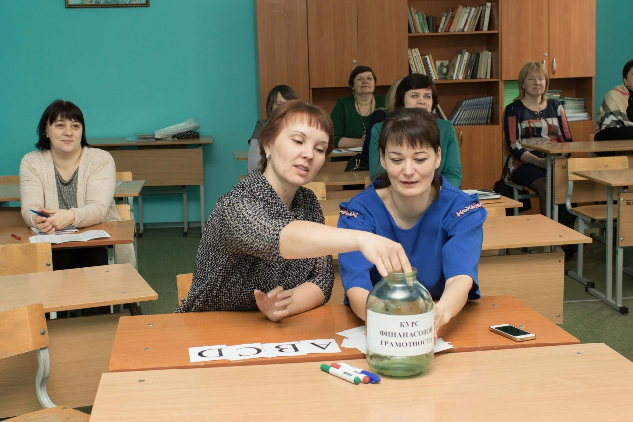

Slide 16
Трансляция своего уникального педагогического опыта,
участие в конкурсах профессионального мастерства,
повышение уровня педагогического мастерства учителя,
создание педагогического портфолио учителя.

Slide 17
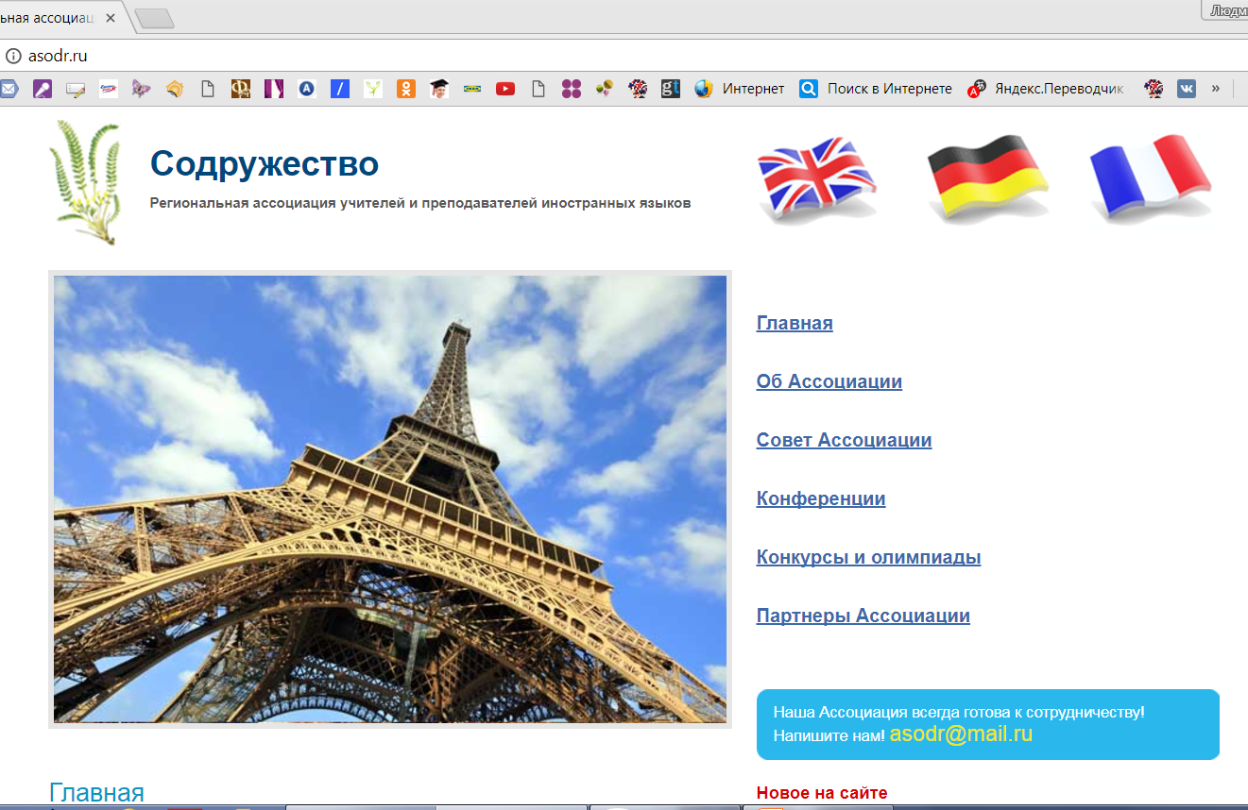
Сайт Ассоциации: http://asodr.ru http://vk.com/asodr Напишите нам! asodr@mail.ru

Slide 18
Спасибо за внимание!

